Slide 1
Capítulo 06: Escoamento Irrotacional

Slide 2
Relevância da Teoria de Escoamentos Irrotacionais
A equação da vorticidade prediz que o escoamento irrotacional de um fluido barotrópico observado de um referencial sem rotação permanece irrotacional se a viscosidade do fluido for identicamente nula e as forças de corpo forem conservativas.
Tal escoamento ideal apresenta velocidade tangencial não-nula em sobre uma superfície sólida. Em contraste, um fluido real com viscosidade não-nula precisa satisfazer a condição de contorno de não-deslizamento.

Slide 3
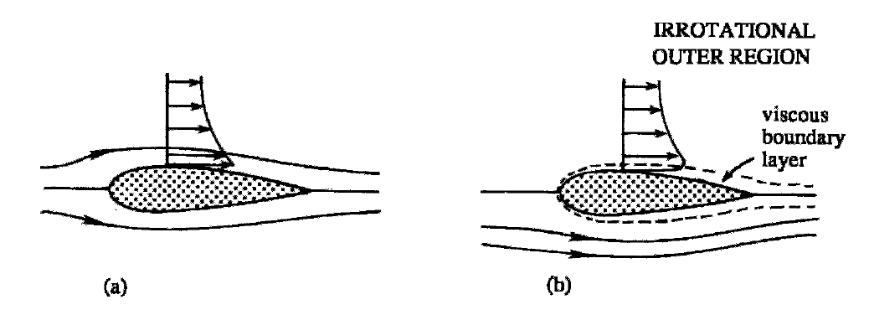
Relevância da Teoria de Escoamentos Irrotacionais
Pode-se esperar que os efeitos viscosos em um escoamento real sejam confinados a uma pequena camada (camada-limite) próxima a superfícies sólidas se a viscosidade é pequena.

Slide 4
Relevância da Teoria de Escoamentos Irrotacionais
Observa-se, contudo, que a espessura da camada-limite é pequena também se o número de Reynolds, definido como Re = UL/ν, é muito maior que a unidade. A espessura da camada-limite tende a zero quando Reynolds tende a infinito.
Nesse caso, a equação da vorticidade permanece válida para a região externa à camada-limite.
Assim, o escoamento pode ser dividido em uma região de escoamento invíscido e irrotacional, afastado do corpo e uma região viscosa, dentro da camada-limite.

Slide 5
Relevância da Teoria de Escoamentos Irrotacionais
Resolve-se, assim, o escoamento invíscido e irrotacional externo para então resolver o escoamento viscoso na camada-limite, ajustando-o para combinar com a solução externa.
Uma importante exceção a esse método ocorre nos casos em que há separação da camada-limite.

Slide 6
Relevância da Teoria de Escoamentos Irrotacionais
Em caso de descolamento da camada-limite, os efeitos viscosos não ficam confinados a uma camada fina ao redor da superfície sólida. No entanto, à montante do ponto de separação a teoria de escoamento irrotacional é válida.

Slide 7
Potencial de velocidades: Equação de Laplace
A equação da continuidade para escoamento bidimensional e incompressível
garante a existência de uma função de corrente ψ, da qual as componentes da velocidade podem ser obtidas como
(1)
(2)

Slide 8
Potencial de velocidades: Equação de Laplace
De modo semelhante, a condição de irrotacionalidade
garante a existência de outra função escalar ϕ, chamada de potencial de velocidades que é relacionada às componentes da velocidade por
(3)
(4)

Slide 9
Potencial de velocidades: Equação de Laplace
Como um potencial de velocidades precisa existir em todos os escoamentos irrotacionais, tais escoamentos são frequentemente chamados de escoamentos potenciais.
As Eqs. (2) e (4) predizem que a derivada de ψ fornece a componente da velocidade em uma direção a 90° em sentido horário da direção da diferenciação, enquanto a derivada de ϕ fornece a componente da velocidade na direção da diferenciação.

Slide 10
Potencial de velocidades: Equação de Laplace
Comparando-se as Eqs.(2) e (4) obtém-se as condições de Cauchy-Riemann:
Pode-se, então, determinar uma das funções se a outra for conhecida.
(5)

Slide 11
Potencial de velocidades: Equação de Laplace
Linhas equipotenciais e linhas de corrente são ortogonais, uma vez que a Eq. (5) implica em
Tal demonstração falha para os pontos de estagnação, onde a velocidade é nula.

Slide 12
Potencial de velocidades: Equação de Laplace
As funções de corrente e o potencial de velocidades satisfazem equações de Laplace
A Eq. (7) é válida apenas para escoamentos bidimensionais, uma vez que uma única função de corrente é insuficiente para escoamentos tridimensionais.
(6)
(7)

Slide 13
Potencial de velocidades: Equação de Laplace
Já o potencial de velocidades ϕpode ser definido em escoamentos irrotacionais tridimensionais, pois a expressão satisfaz a condição de irrotacionalidade .
Uma função que satisfaça a equação de Laplace é por vezes chamada de função harmônica. A equação de Laplace é uma equação do tipo elíptica, de modo que suas soluções são suaves e não apresentam descontinuidades, exceto por pontos singulares que podem ocorrer no contorno.

Slide 14
Potencial de velocidades: Equação de Laplace
As condições de contorno normalmente encontradas em escoamentos irrotacionais são dos seguintes tipos:
Condição sobre uma superfície sólida. A componente normal da velocidade do fluido em uma superfície sólida precisa ser igual à componente normal da velocidade no contorno, garantindo-se que o fluido não penetre em uma superfície sólida. Para um corpo em repouso, a condição é:
sendo s a direção ao longo da superfície e n a direção normal à superfície.
(8)

Slide 15
Potencial de velocidades: Equação de Laplace
Condição no infinito. Para o caso típico de um corpo imerso em um escoamento uniforme na direção x com velocidade U, a condição é
Após a solução da equação de Laplace, as componentes da velocidade podem ser obtidas derivando-se ψ ou ϕ. A distribuição de pressão pode ser determinada aplicando-se a equação de Bernoulli:
(9)

Slide 16
Potencial de velocidades: Equação de Laplace
sendo q a magnitude da velocidade.
No caso de coordenadas polares, as equações a serem empregadas apresentam as seguintes formas:
Equação da continuidade:
Condição de irrotacionalidade:
(10)
(11)

Slide 17
Potencial de velocidades: Equação de Laplace
Componentes da velocidade:
Laplacianos:
(12)
(13)
(14)
(15)

Slide 18
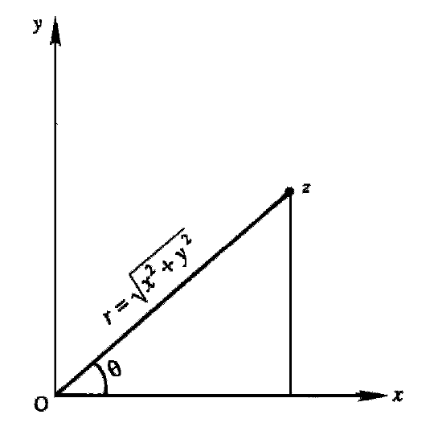
Aplicação de variáveis complexas
Neste capítulo, denota-se a variável complexa z:
sendo , (x, y) as coordenadas cartesianas, (r, θ) as coordenadas polares.
(16)

Slide 19
Aplicação de variáveis complexas
O produto de dois números complexos z₁ e z₂ é:
sendo e .
Quando x e y são consideradas variáveis, a quantidade complexa z = x + iy é chamada de variável complexa. Suponha que se defina uma variável complexa w cujas partes real e imaginária sejam ϕ e ψ:
(17)

Slide 20
Aplicação de variáveis complexas
Se ϕ e ψ forem funções de x e y, então w também o será. Da teoria de variáveis complexas, tem-se que w é uma função da combinação x + iy = z, e em particular possui uma derivada única e finita dw/dz quando suas porções real e imaginária satisfazem o par de condições chamadas de condições de Cauchy- Riemann – Eq. (5).
Uma função w = f(z) é chamada de função analítica de uma variável complexa z em uma região se um valor finito dw/dz existir em todos os pontos da região.

Slide 21
Aplicação de variáveis complexas
A combinação é chamada de potencial complexo para um escoamento.
Como o potencial de velocidades e a função de corrente satisfazem a Eq. (5), e as partes real e imaginária de qualquer função de variável complexa w(z) = ϕ + iψ também satisfaz a Eq. (5), segue-se que qualquer função analítica de z representa o potencial complexo de algum escoamento bidimensional.

Slide 22
Aplicação de variáveis complexas
A derivada dw/dz é uma quantidade importante na descrição de escoamentos irrotacionais. Por definição
Como a derivada é independente da orientação de δz no plano xy, pode-se tomar δz paralelo ao eixo x, obtendo-se

Slide 23
Aplicação de variáveis complexas
o que implica em
É fácil mostrar que tomando-se δz paralelo ao eixo y fornece um resultado idêntico. A derivada dw/dz é uma quantidade complexa cujas partes real e imaginária fornecem as componentes cartesianas da velocidade local; dw/dz é, por isso, chamada de velocidade complexa.
(18)

Slide 24
Aplicação de variáveis complexas
Se o vetor velocidade local possui magnitude q e um ângulo α com o eixo x, então
Pode-se considerar notável que qualquer função duas vezes diferenciável w(z), z = x + iy é uma solução idêntica à Equação de Laplace no plano (x, y). Uma função geral de duas variáveis (x, y) pode ser escrita como f (z, z*), sendo z* = x ‒ iy o conjugado complexo de z.
(19)

Slide 25
Aplicação de variáveis complexas
O caso especial em que f (z, z*) = w(z) é considerado.
Como a Equação de Laplace é linear, as soluções podem ser sobrepostas, ou seja, a soma de soluções elementares também são soluções da equação.

Slide 26
Escoamento em um ângulo de parede
Considere o potencial complexo
sendo A uma constante real. Se r e θ representam as coordenadas polares no plano z, então
fornecendo
(20)
(21)

Slide 27
Escoamento em um ângulo de parede
Para um dado valor de n, plotam-se linhas de ψ constante. A Eq. (21) mostra que ψ = 0 para todos os valores de r para linhas de θ = 0 e θ = π/n.
Como qualquer linha de corrente, incluindo a linha de ψ = 0, pode ser considerada como uma fronteira rígida no plano z, torna-se aparente que a Eq. (20) é o potencial complexo do escoamento entre dois planos de contorno incluindo o ângulo α = π/n.

Slide 28
Escoamento em um ângulo de parede
O padrão para n = ½ corresponde ao escoamento ao redor de uma placa semi-infinita.
Quando n = 2, o padrão representa o escoamento em uma região limitada por paredes perpendiculares.
Por incluir o campo dentro do segundo quadrante do plano z, é claro que n = 2 também representa o escoamento de um jato contra uma parede plana.

Slide 29
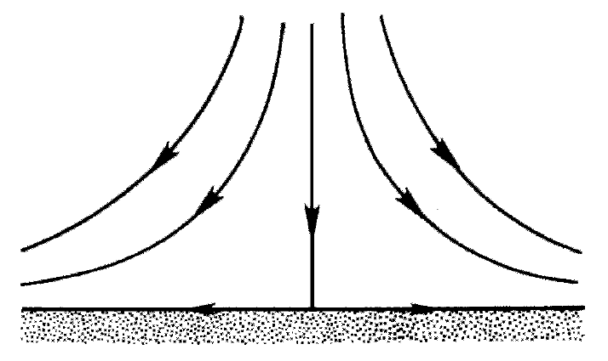
Escoamento em um ângulo de parede
As linhas de corrente e as linhas equipotenciais são todas hipérboles retangulares. Isto é chamado de escoamento de estagnação pois representa o escoamento na vizinhança do ponto de estagnação de um corpo rombudo.

Slide 30
Fontes e sumidouros
Considerando-se o potencial complexo
As partes real e imaginária são
de modo que as componentes da velocidade são
(22)
(23)
(24)

Slide 31
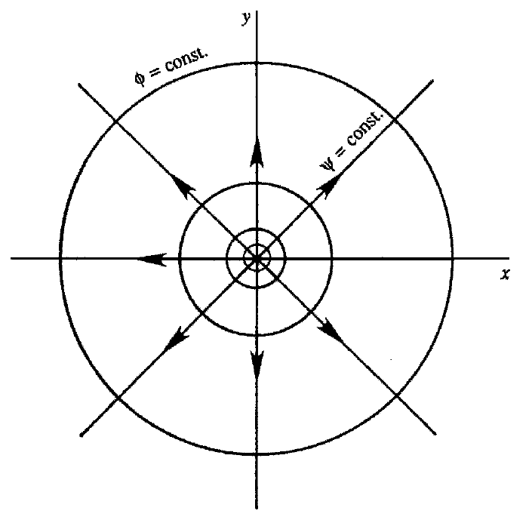
Fontes e sumidouros
Esse campo de velocidades representa o escoamento radial de uma fonte linear bidimensional na origem, com uma vazão volumétrica por unidade de profundidade de m.

Slide 32
Fontes e sumidouros
O escoamento representa uma linha de sumidouro se m for negativo.
Para uma fonte localizada em z = a, o potencial complexo é
(25)

Slide 33
Vórtice irrotacional
O potencial complexo
representa uma linha de vórtices de circulação Γ no sentido anti-horário. Suas partes real e imaginária são
de modo que as componentes da velocidade são
(26)
(27)
(28)

Slide 34
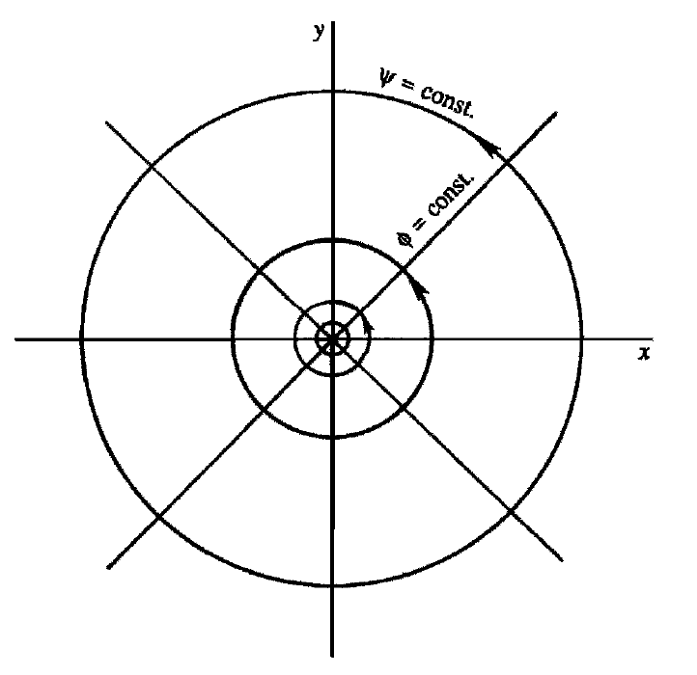
Vórtice irrotacional
Padrão de escoamento do vórtice irrotacional

Slide 35
Dipolo ou doublet
Um dipolo ou doublet é obtido permitindo-se que uma fonte e um sumidouro de mesma intensidade se aproximem, de tal modo que sua intensidade aumente à medida que a distância entre ambas tende a zero.
O potencial complexo para um par fonte-sumidouro no eixo x, com a fonte posicionada em x = ‒ε e o sumidouro em x = ε é

Slide 36
Dipolo ou doublet
Definindo-se o limite de mε/π quando ε→0 igual a μ, tem-se que a equação anterior se torna
cujas partes real e imaginária são
(29)
(30)

Slide 37
Dipolo ou doublet
A expressão para ψ na equação precedente pode ser rearranjada na forma
As linhas de corrente, representadas por ψ = const., são círculos cujos centros recaem sobre o eixo y e são tangentes ao eixo x na origem. A direção do escoamento na origem é ao longo do sentido negativo do eixo x.

Slide 38
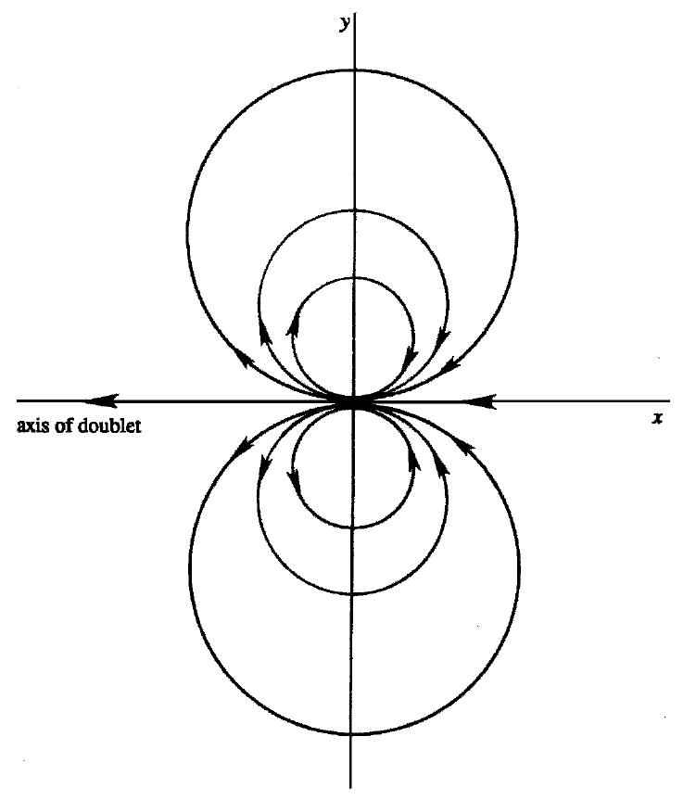
Dipolo ou doublet
Pode-se mostrar que o dipolo ou doublet é equivalente a sobrepor um vórtice horário de intensidade ‒Γ sobre o eixo y em y = ε a um vórtice anti-horário de intensidade Γ em y = ‒ ε.

Slide 39
Escoamento sobre meio corpo
Um escoamento interessante surge da sobreposição de um escoamento uniforme com uma fonte.
O potencial complexo de um escoamento uniforme de intensidade U é w = Uz, que segue da integração da relação dw/dz = u ‒ iv. Adicionando-se, então, o potencial complexo de uma fonte na origem de intensidade m, obtém-se
(31)

Slide 40
Escoamento sobre meio corpo
cuja parte imaginária é
Das Eqs. (12) e (13) observa-se que deve haver um ponto de estagnação à esquerda da fonte, onde o fluxo uniforme cancela a velocidade do escoamento advindo da fonte. Se em coordenadas polares o ponto de estagnação é (a, π), então o cancelamento da velocidade requer
(32)

Slide 41
Escoamento sobre meio corpo
Fornecendo
O valor da função de corrente no ponto de estagnação é então
A equação da linha de corrente que passa pelo ponto de estagnação é então
(33)

Slide 42
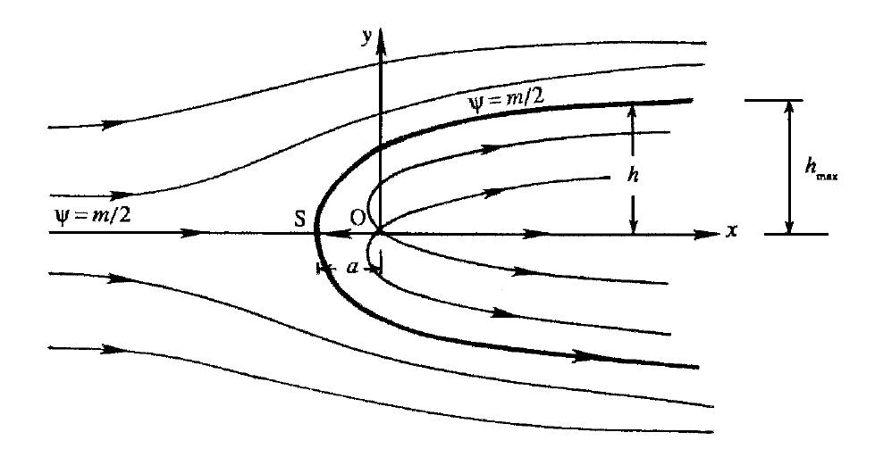
Escoamento sobre meio corpo
Tem-se assim um corpo semi-infinito com um nariz suave, chamado normalmente de meio corpo.

Slide 43
Escoamento sobre meio corpo
A linha de corrente de estagnação divide o campo de escoamento em duas regiões: uma interna e outra externa ao corpo.
O meio corpo se assemelha a vários formatos práticos, como a parte frontal de um píer de uma ponte ou de um aerofólio.
A meia largura do corpo é obtida da expressão

Slide 44
Escoamento sobre meio corpo
A meia largura tende a h_{max} = m/2U quando θ→0.
A distribuição de pressão pode ser obtida pela Equação de Bernoulli
Uma forma conveniente de representar a pressão é através do excesso de pressão adimensional (chamado de coeficiente de pressão):

Slide 45
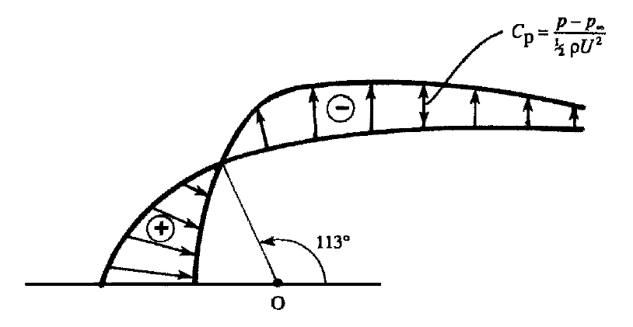
Escoamento sobre meio corpo
A distribuição do coeficiente de pressão é tal que existe um excesso de pressão próximo ao nariz do corpo e um déficit após o mesmo.

Slide 46
Escoamento sobre um cilindro circular sem circulação
A combinação de um escoamento uniforme com um dipolo com o eixo direcionado contra o fluxo fornece o escoamento irrotacional sobre um cilindro circular. O potencial complexo para esta combinação é
onde . As partes real e imaginária de w são:
(34)
(35)

Slide 47
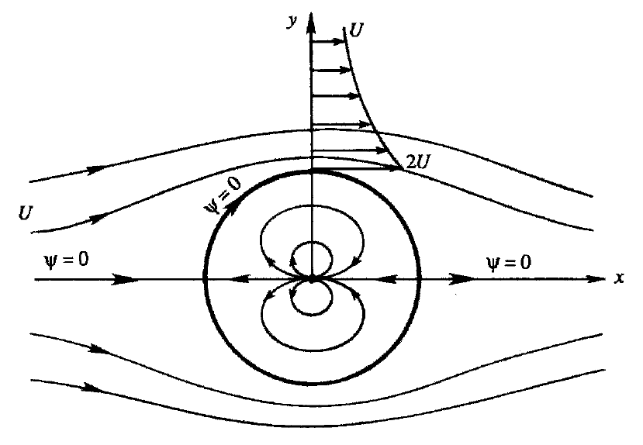
Escoamento sobre um cilindro circular sem circulação
Pode-se observar que ψ = 0 em r = a para todos os valores de θ, de modo que a linha de corrente ψ = 0 representa um cilindro circular de raio a.

Slide 48
Escoamento sobre um cilindro circular sem circulação
O escoamento dentro do círculo não possui influência na região externa ao mesmo. As componentes da velocidade são
de modo que a velocidade do escoamento sobre a superfície do cilindro é
(36)

Slide 49
Escoamento sobre um cilindro circular sem circulação
devendo-se empregar os valores positivos para sin θ. Da Eq. (36), observa-se que existem pontos de estagnação na superfície, cujas coordenadas polares são (a, 0) e (a, π). O escoamento atinge a velocidade máxima de 2U no topo e na parte inferior do cilindro.
A distribuição de pressão na superfície do cilindro é dada por

Slide 50
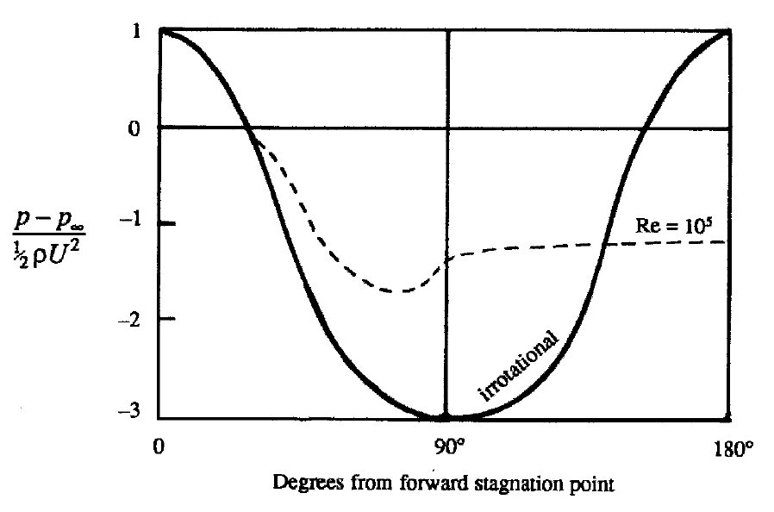
Escoamento sobre um cilindro circular sem circulação
A simetria na distribuição de pressão mostra que não há arrasto de pressão. De fato, um resultado geral da teoria de escoamento irrotacional é que um corpo movendo-se em regime permanente não sofre arrasto.

Slide 51
Escoamento sobre um cilindro circular sem circulação
A comparação entre a solução analítica e observações experimentais são discrepantes, originando o chamado “Paradoxo d’Alembert”.
A existência de tensões tangenciais não é a única causa da discrepância; para muitos corpos, ocorre a separação da camada-limite, como a formação de uma esteira viscosa. A pressão superficial na esteira é muito menor que a prevista pela teoria de escoamentos irrotacionais, resultando em arrasto de pressão.

Slide 52
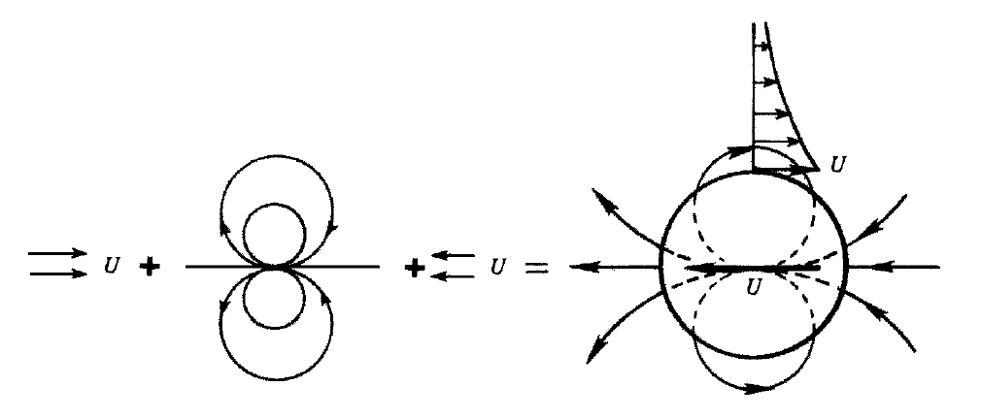
Escoamento sobre um cilindro circular sem circulação
O escoamento devido a um cilindro movendo-se em regime permanente através de um fluido aparenta ser transiente para um observador em repouso em relação ao fluido. Esse escoamento é a sobreposição de um escoamento uniforme ao longo do eixo negativo de x ao escoamento anterior.

Slide 53
Escoamento sobre um cilindro circular com circulação
Nesta seção, será visto que uma força lateral, semelhante à força de sustentação em um aerofólio, aparece quando a circulação é introduzida no escoamento.
Se uma linha de vórtices em sentido horário com circulação ‒Γ é sobreposta ao escoamento irrotacional ao redor de um cilindro circular, tem-se que o potencial complexo se torna
(37)

Slide 54
Escoamento sobre um cilindro circular com circulação
cuja parte imaginária é
Tem-se, desse modo, os seguintes padrões de linhas de corrente:
(38)

Slide 55
Escoamento sobre um cilindro circular com circulação
O menor espaçamento entre as linhas de corrente na parte superior do cilindro se deve ao efeito combinado do escoamento uniforme e do vórtice em sentido horário. Por outro lado, velocidades menores são obtidas para a região inferior, onde o vórtice em sentido horário se contrapõe ao escoamento uniforme.
Pela equação de Bernoulli, tem-se uma maior pressão na região inferior do cilindro, o que gera uma força de sustentação para cima.

Slide 56
Escoamento sobre um cilindro circular com circulação
A componente tangencial da velocidade em qualquer ponto do escoamento é
Na superfície do cilindro, a velocidade é completamente tangencial e é dada por
(39)

Slide 57
Escoamento sobre um cilindro circular com circulação
que é nula quando
Para Γ < 4πaU, dois valores de θ satisfazem a Eq. (40), indicando que existem dois pontos de estagnação na superfície.
Os pontos de estagnação se movem para abaixo com o aumento de Γ até que se encontram quando Γ = 4πaU.
(40)

Slide 58
Escoamento sobre um cilindro circular com circulação
Para Γ > 4πaU, o ponto de estagnação se move para dentro do fluido ao longo eixo y. A distância radial do ponto de estagnação nesse caso é obtido da expressão
resultando em
Uma raiz corresponde ao ponto de estagnação dentro do cilindro e o outro a r > a.

Slide 59
Escoamento sobre um cilindro circular com circulação
A pressão é avaliada a partir da equação de Bernoulli
Empregando-se, também, a Eq. (39), obtendo-se a pressão da superfície
A simetria do escoamento em relação ao eixo y implica que a força de pressão sobre o cilindro não possui componente ao longo do eixo x.
(41)

Slide 60
Escoamento sobre um cilindro circular com circulação
A força de pressão ao longo do eixo y, chamada de força de sustentação em aerodinâmica, é
De onde se obtém que
(42)

Slide 61
Forças sobre um corpo bidimensional
Teorema de Blasius
Considerando-se um corpo cilíndrico geral e sejam D e L as componentes, nas direções x e y (respectivamente) da força exercida pelo fluido nas vizinhanças; D está relacionado ao arrasto (drag) e L à sustentação (lift).
Como somente pressões normais são exercidas em escoamentos invíscidos, as formas sobre um elemento de superfície dz são

Slide 62
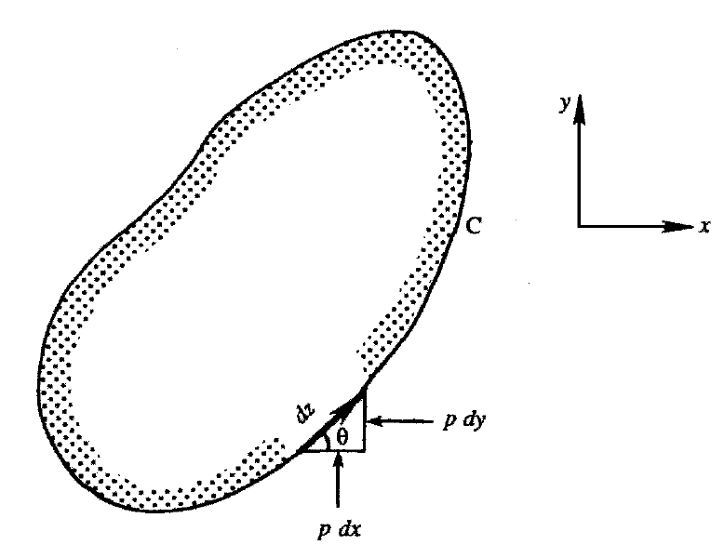
Forças sobre um corpo bidimensional
Escrevendo-se na forma complexa, tem-se
sendo o asterisco referente ao complexo conjugado. A forma total sobre o corpo é então dada por
(43)

Slide 63
Forças sobre um corpo bidimensional
onde C denota um contorno em sentido anti-horário que coincide com a superfície do corpo.
Desprezando-se a gravidade, a pressão é dada pela equação de Bernoulli
Isolando-se p e substituindo o resultado na Eq. (43), obtém-se
(44)

Slide 64
Forças sobre um corpo bidimensional
A integral do termo é nula ao redor de um contorno fechado.
Além disso, sobre a superfície do corpo o vetor velocidade e o elemento de superfície dz são paralelos de modo que
O produto é então real, podendo ser igualado a seu complexo conjugado

Slide 65
Forças sobre um corpo bidimensional
A Eq. (44) se torna
tendo-se introduzido a velocidade complexa dw/dz = u ‒ iv.
A Eq. (45) é chamada de Teorema de Blasius e é aplicável a qualquer escoamento irrotacional plano em regime permanente.
A integral não precisa coincidir com o contorno do corpo pois pela teoria de variáveis complexas qualquer contorno que circunde o corpo pode ser empregada.
(45)

Slide 66
Forças sobre um corpo bidimensional
Teorema da sustentação de Kutta-Zhukhosvky
Considere um escoamento em regime permanente sobre corpo cilíndrico arbitrário, ao redor do qual exista uma circulação em sentido horário Γ.
A velocidade não-perturbada possui magnitude U e está direcionada ao longo da direção x.
O escoamento pode ser considerado como a sobreposição de um escoamento uniforme com um conjunto de singularidades como um vórtice, dipolo (doublet), fonte e/ou sumidouro.

Slide 67
Forças sobre um corpo bidimensional
Uma vez que não haja singularidades exteriormente ao corpo, pode-se tomar o contorno C referente ao teorema de Blasius a uma grande distância do corpo. Para longas distâncias, todas as singularidades parecem estar localizadas próximas à origem z = 0.
O potencial complexo então possui a forma
O primeiro termo representa um escoamento uniforme, o segundo uma fonte, o terceiro um vórtice em sentido horário e o quarto um dipolo (doublet).

Slide 68
Forças sobre um corpo bidimensional
Como o contorno do corpo é fechado, a massa originada pelas fontes deve ser absorvida por sumidouros. Disto segue-se que a soma das intensidades de fontes e sumidouros é nula, ou seja, no conjunto m = 0. O Teorema de Blasius então se torna
Para avaliar a integral no contorno da Eq. (46) deve-se encontrar o coeficiente do termo proporcional a 1/z do integrando.
(46)

Slide 69
Forças sobre um corpo bidimensional
O coeficiente de 1/z em uma expansão em série de potências para f (z) é chamado de resíduo de f (z) em z = 0. Da teoria de variáveis complexas tem-se que a integral no contorno de uma função f (z) ao redor de um contorno C é 2π i multiplicado pela soma dos resíduos nas singularidades dentro de C:
O resíduo do integrando da Eq. (46) é facilmente obtido. O termo μ/z² não contribui para o resíduo. Completando o quadrado (U + iΓ/ 2π z)² , tem-se que o coeficiente de 1/z é i ΓU/π.

Slide 70
Forças sobre um corpo bidimensional
Tem-se, assim, que
De tal modo que
A primeira das equações prediz que nenhum arrasto é observado para um corpo em um escoamento irrotacional bidimensional em regime permanente.
(47)

Slide 71
Forças sobre um corpo bidimensional
A segunda equação mostra que há uma força de sustentação L = ρU Γ perpendicular ao escoamento, sentida por um corpo bidimensional de formato arbitrário.
Tal resultado é conhecido como Teorema da Sustentação de Kutta-Zhukhovsky.
Os seguintes pontos também podem ser demonstrados. Primeiramente, um escoamento irrotacional sobre um objeto finito tridimensional não possui circulação e assim não pode haver uma força resultante sobre o corpo em regime permanente.

Slide 72
Forças sobre um corpo bidimensional
Em segundo lugar, em um escoamento transiente, uma força é necessária para empurrar o corpo, essencialmente porque a massa de fluido precisa ser acelerada em relação ao repouso.
Obtendo-se, então, o Teorema da Sustentação de Kutta-Zhukhovsky a partir de considerações do cálculo vetorial sem referência a variáveis complexas. Das Eqs. (28) e (33) para escoamento em regime permanente sem forças de corpo, sendo I o diádico equivalente ao Delta de Kronecker δij:

Slide 73
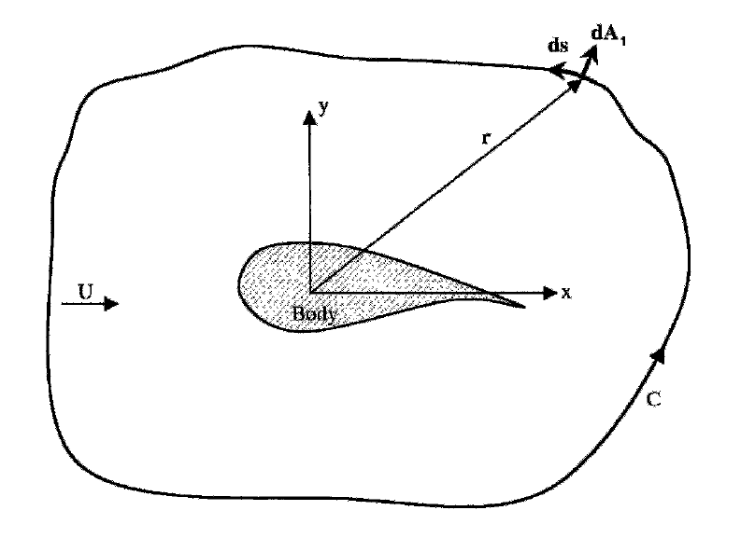
Forças sobre um corpo bidimensional
Assumindo-se um fluido invíscido, σ = 0. Também assume-se um escoamento bidimensional de fluido incompressível que seja uniforme no infinito, u = Ui_{x}. Então do Teorema de Bernoulli, tem-se .
Aplicando-se o seguinte domínio de integração para o Teorema de Kutta-Zhukhovsky:

Slide 74
Forças sobre um corpo bidimensional
Para um escoamento bidimensional , sendo z a coordenada orientada para fora do plano do quadro.
Com , tem-se
Fazendo-se com quando pelo menos tão rapidamente quanto 1/r. Substituindo-se uu e q² na integral de F_{B}, obtém-se

Slide 75
Forças sobre um corpo bidimensional
Toma-se de modo que o contorno C esteja distante do corpo. Os termos constantes U², p₀/ρ, ‒U²/2 fornecem integral nula quando integrados em um caminho fechado.
Os termos quadráticos para , enquanto o perímetro do contorno aumenta apenas em função de r. Então os termos quadráticos tendem a zero quando .
Separando-se a forma entre as componentes x e y:
Nota-se que o primeiro integrando é

Slide 76
Forças sobre um corpo bidimensional
Pode-se então somar a constante Ui_{x} a cada integrando pois a integração de uma velocidade constante sobre um contorno ou superfície resulta em força nula. A integral da força então se torna
Pela Eq. (29), tem-se que a primeira integral é nula e a segunda, por definição, é a circulação Γ. Assim
sendo Γ positiva no sentido anti-horário.

Slide 77
Forças sobre um corpo bidimensional
Observa-se que não há componente da força no sentido do movimento (força de arrasto) sob as condições adotadas na obtenção da expressão (escoamento invíscido bidimensional de fluido incompressível, em regime permanente, sem forças de corpo, com velocidade uniforme a uma grande distância do corpo).
A comparação entre esse resultado teórico e o observado experimentalmente gerou o chamado “Paradoxo d’Alembert”.

Slide 78
Forças sobre um corpo bidimensional
Escoamento em regime transiente
A equação de Euler para a conservação da quantidade de movimento, na forma integral, pode ser estendida para escoamentos transientes. Integrando-se a Eq. (17) para um volume de controle fixo V delimitado por uma superfície A (A = ∂V), contendo apenas partículas de fluido, tem-se
tendo-se desconsiderado as forças de corpo g e empregado o teorema da divergência.

Slide 79
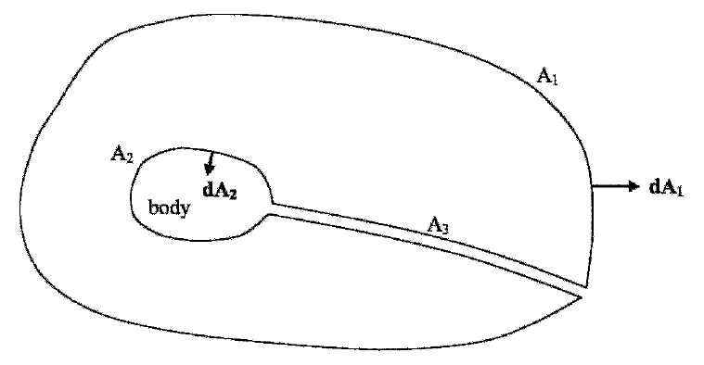
Forças sobre um corpo bidimensional
Como o corpo imerso não pode ser parte do volume V, toma-se A = A₁ + A₂ + A₃. Tem-se que A₁ é uma superfície distante, A₂ a superfície do corpo e A₃ a conexão entre as superfícies anteriores.

Slide 80
Forças sobre um corpo bidimensional
A força sobre o corpo imerso é
Então:
Se o escoamento é transiente por causa de uma fronteira móvel (A₂), então u∙dA₂ ≠ 0. Se a superfície do corpo é descrita por f (x, y, z, t) = 0, então a condição para que nenhuma massa de fluido com velocidade u atravesse a fronteira é
(48)

Slide 81
Forças sobre um corpo bidimensional
Uma vez que é normal ao contorno, para f = 0. Então geralmente u∙dA₂ é diferente de zero para a superfície do corpo.
A Eq. (48) pode ser simplificada se a densidade for constante e se os efeitos viscosos forem desprezados. Então, pelo Teorema da Circulação de Kelvin a circulação é preservada. Se o escoamento for inicialmente irrotacional, assim o permanecerá. Com e ρ = const, a última integral da Eq. (48) pode ser transformada empregando-se o Teorema da divergência

Slide 82
Forças sobre um corpo bidimensional
Com A = A₁ + A₂ + A₃ e A₃ → 0, as integrais de A₁ e A₂ podem ser combinadas com as primeiras duas integrais na Eq. (48) fornecendo
sendo τ = ‒pI + σ e σ = 0 ao se desprezar a viscosidade.
(49)

Slide 83
Fonte próxima a uma parede: Método das imagens
O método das imagens é um modo de determinar o campo de escoamento devido a uma ou mais singularidades próximas a uma parede.
Foi observado anteriormente que o escoamento devido a uma linha de vórtices próxima a uma parede pode ser avaliado omitindo-se a parede e introduzindo-se no lugar um vórtice de intensidade oposta no “ponto de imagem”. A combinação gera uma linha de corrente reta na localização da parede, satisfazendo a condição de contorno.

Slide 84
Fonte próxima a uma parede: Método das imagens
Considerando-se, agora, uma linha de fontes a uma distância a de uma parede plana. Esse escoamento pode ser simulado pela introdução de uma fonte imagem de mesma intensidade e sinal, de modo que o potencial complexo é
(50)

Slide 85
Fonte próxima a uma parede: Método das imagens
Sabe-se que o logaritmo de qualquer quantidade complexa pode ser escrita na seguinte forma . Assim, a parte imaginária da Eq. (50) é
de modo que as linhas de corrente são dadas por

Slide 86
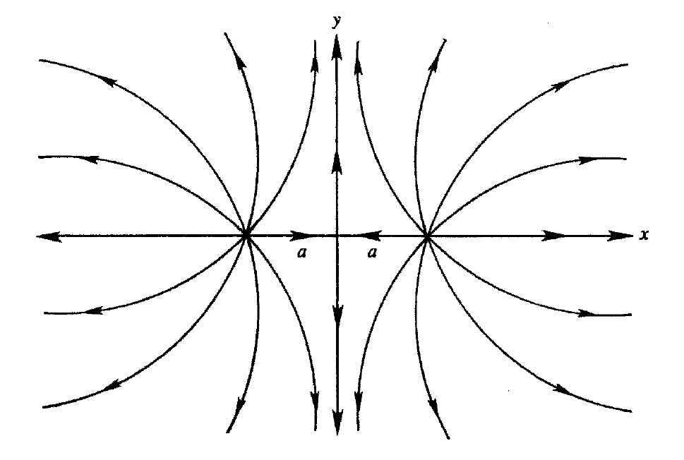
Fonte próxima a uma parede: Método das imagens
Tem-se assim o seguinte padrão de linhas de corrente:

Slide 87
Fonte próxima a uma parede: Método das imagens
Os eixos x e y são parte do padrão de linhas de corrente, tendo a origem como ponto de estagnação.
O potencial complexo da Eq. (48) representa três situações de escoamento:
O escoamento devido a duas fontes iguais.
O escoamento devido a uma fonte próxima a uma parede plana (correspondente a uma metade do escoamento mostrado na figura anterior)
O escoamento através de uma pequena fenda em uma parede em formato de L (primeiro quadrante do escoamento mostrado na figura).

Slide 88
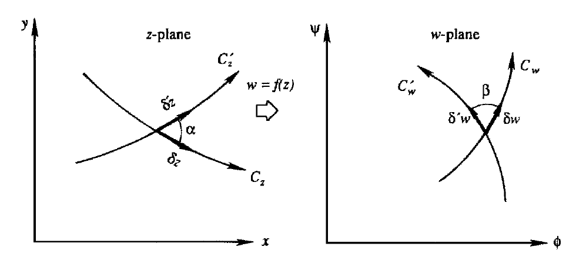
Mapeamento conforme
Considere a relação funcional w = f (z), que mapeia um ponto no plano w para um ponto no plano z e vice-versa. Deseja-se provar que quantidades infinitesimais nos dois planos preservam sua similaridade geométrica se w = f (z) for analítica.

Slide 89
Mapeamento conforme
Sejam as linhas no plano z transformações das curvas no plano w, respectivamente. Sejam elementos infinitesimais ao longo das curvas. Os quatro elementos estão relacionados por
(51)
(52)

Slide 90
Mapeamento conforme
Se w = f (z) é analítica, então dw/dz é independente da orientação dos elementos e então apresenta o mesmo valor nas Eqs. (51) e (52). Observa-se, nesse caso, que os elementos são rotacionados por uma mesma quantidade (igual ao argumento de dw/dz) para se obter os elementos . Dessa forma
o que demonstra que as quantidades infinitesimais nos dois planos são geometricamente similares.

Slide 91
Mapeamento conforme
A demonstração falha em pontos de singularidade, nos quais dw/dz é nulo ou infinito. Como dw/dz é uma função de z, o valor da expansão e rotação que um elemento δz experimenta durante a transformação do plano z para o plano w varia. Consequentemente, grandes quantidades tornam-se distorcidas durante a transformação.
Na aplicação do mapeamento conforme, escolhe-se uma malha retangular no plano w, consistindo de linhas de ϕ e ψ constantes.

Slide 92
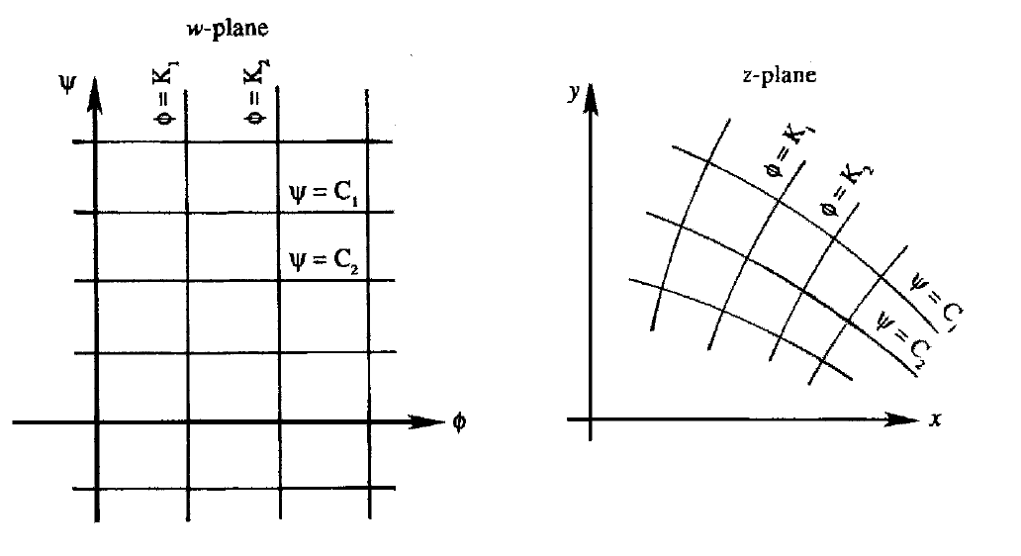
Mapeamento conforme
Definindo-se ϕ e ψ como as partes real e imaginária de w, tem-se:

Slide 93
Mapeamento conforme
A malha retangular no plano w representa um escoamento uniforme nesse plano. As linhas de ϕ e ψ constantes são transformadas em curvas no plano z através da transformação w = f (z). O padrão no plano z é o padrão físico sob investigação, e as imagens de ϕ e ψ constantes no plano z forma as linhas equipotenciais e linhas de corrente, respectivamente, do escoamento de interesse. Diz-se que w = f (z) transforma um escoamento uniforme no plano w no escoamento desejado no plano z.

Slide 94
Mapeamento conforme
Se o padrão físico sob investigação é muito complicado, pode-se introduzir transformações intermediárias entre os planos w e z. Por exemplo, a transformação w = ln(sin z) pode ser dividido em
As componentes da velocidade no plano z são dadas por

Slide 95
Escoamento sobre um cilindro elíptico com circulação
O método de mapeamento conforme possui importantes aplicações na teoria de aerofólios.
Considerando-se, por exemplo, a transformação
relacionando os planos z e ζ. Deseja-se mostrar que um círculo de raio b centrado na origem do plano ζ se transforma em uma linha reta no eixo real do plano z.
(53)

Slide 96
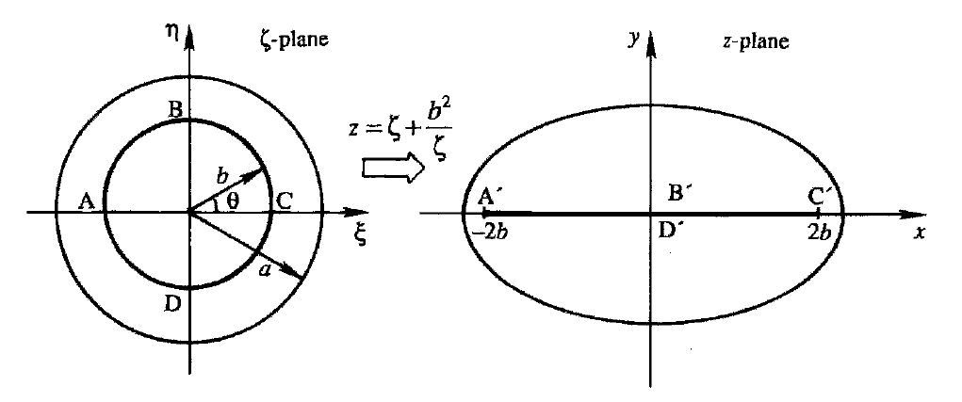
Escoamento sobre um cilindro elíptico com circulação
Para provar isso, considera-se um ponto , sobre um círculo, para o qual o ponto correspondente no plano z é

Slide 97
Escoamento sobre um cilindro elíptico com circulação
Como θ varia de 0 a π, z varia ao longo do eixo x de 2b até ‒2b.
O círculo de raio b no plano ζ é então transformado em uma linha reta de comprimento 4b no plano z.
É claro que a região externa ao círculo no plano ζ é mapeado no plano z inteiro.
Pode-se mostrar que a região interna ao círculo também pode ser transformada no plano z inteiro.

Slide 98
Escoamento sobre um cilindro elíptico com circulação
Considerando-se, então, um círculo de raio a > b no plano ζ. Pontos ζ = a exp(iθ) sobre o círculo são transformados por
que se constitui em uma elipse ao se utilizar os diferentes valores de θ. Isso se torna evidente pela eliminação de θ da Eq. (54), obtendo-se
(54)
(55)

Slide 99
Escoamento sobre um cilindro elíptico com circulação
Para diferentes valores de a > b, a Eq. (55) representa uma família de elipses no plano z, com focos nos pontos x = ± 2b.
O escoamento ao redor de uma dessas elipses (no plano z) pode ser determinado primeiramente encontrando-se o escoamento sobre um cilindro de raio a no plano ζ, e então utilizando-se a transformação da Eq. (53) para ir-se ao plano z.

Slide 100
Escoamento sobre um cilindro elíptico com circulação
Supondo-se que se o escoamento desejado no plano z seja o relacionado ao escoamento sobre um cilindro elíptico com circulação Γ em sentido horário, posicionado em um fluxo que se move a uma velocidade U. O escoamento correspondente no plano ζ é o escoamento de mesma circulação ao redor de um cilindro circular de raio a localizado em um fluxo com mesma intensidade U para o qual o potencial complexo é
(56)

Slide 101
Escoamento sobre um cilindro elíptico com circulação
O potencial complexo w(z) no plano z pode ser encontrado substituindo-se o inverso da Eq. (53)
na Eq. (56). Ao invés de encontrar a velocidade complexa no plano z diferenciando-se diretamente w(z), é mais fácil encontrá-la por
(57)

Slide 102
Unicidade dos escoamentos irrotacionais
Escoamentos planos irrotacionais sobre objetos cilíndricos não são únicos. Em particular, escoamentos com qualquer quantidade de circulação satisfazem as mesmas condições de contorno sobre o corpo e para o infinito.
Um circuito redutível é qualquer curva fechada (pertencente completamente ao campo de escoamento) que possa ser reduzida a um ponto por deformação contínua sem nunca atravessar os contornos do campo de escoamento.

Slide 103
Unicidade dos escoamentos irrotacionais
Uma região é simplesmente conexa se cada circuito fechado na região é reduzível. Por exemplo, a região de escoamento ao redor de um corpo de revolução finito é reduzível; em contraste, o escoamento campo de escoamento sobre um objeto cilíndrico de comprimento infinito é multiplamente conexo pois certos circuitos são reduzíveis (como o circuito C₁) enquanto outros circuitos não o são (como C₂).

Slide 104
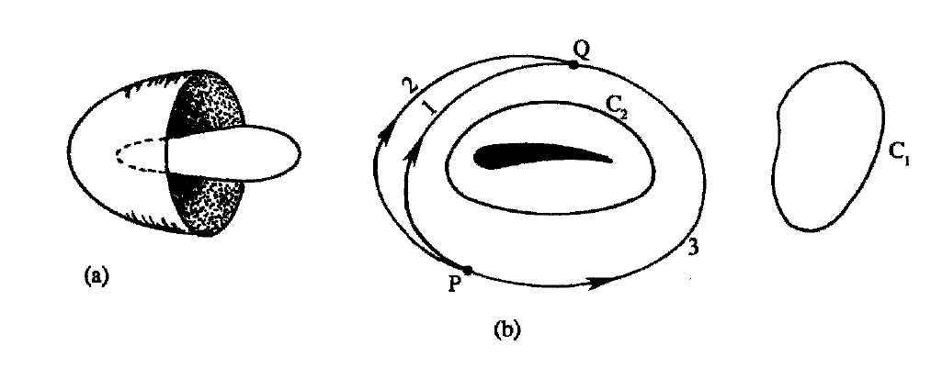
Unicidade dos escoamentos irrotacionais
Regiões: (a) simplesmente e (b) multiplamente conexas.

Slide 105
Unicidade dos escoamentos irrotacionais
Para se ver o motivo de as soluções não serem únicas para regiões multiplamente conexas, considere os dois circuitos C₁ e C₂ da figura anterior.
A vorticidade em qualquer ponto de C₁ é nula pois o Teorema de Stokes requer que a ciurculação ao redor desse circuito seja nula. Em contraste, a circulação ao redor de C₂ pode apresentar qualquer intensidade Γ. Isto é
(58)

Slide 106
Unicidade dos escoamentos irrotacionais
Como o lado direito da Eq. (58) é não nulo, segue-se que u∙dx não é uma diferencial perfeita, ou seja, a integral de linha entre quaisquer dois pontos depende do caminho seguido. Assim, a solução não é única, o que é fisicamente evidente pela família de escoamentos irrotacionais obtida para o escoamento sobre um cilindro circular com circulação.

Slide 107
Unicidade dos escoamentos irrotacionais
Em regiões simplesmente conexas, a circulação ao redor de todos os circuitos é nula e a solução do laplaciano é único quando valores de ϕ são especificados nos contornos (condições de Dirichlet).
Quando as derivadas normais de ϕ são especificadas nos contornos (condições de Neumman), a solução é única com a adição de uma constante arbitrária. Como a constante arbitrária não possui consequência sobre o perfil de escoamento, diz-se que a solução de um escoamento irrotacional em uma região simplesmente conexa é única.

Slide 108
Unicidade dos escoamentos irrotacionais
Resumindo-se:
O escoamento irrotacional ao redor de um objeto plano bidimensional não é único pois ele permite um valor arbitrário de circulação. O escoamento irrotacional ao redor de um objeto tridimensional finito é único pois não há circulação.

Slide 109
Escoamentos irrotacionais axissimétricos
Duas funções de corrente são necessárias para descrever um escoamento totalmente tridimensional, embora o potencial de velocidades (que satisfaz a versão tridimensional de ) possa ser definida se o escoamento é irrotacional.
Se, no entanto, o escoamento é simétrico ao redor de um eixo, uma função de corrente é conhecida pois todas as linhas de corrente devem recair em planos que passam através do eixo de simetria.

Slide 110
Escoamentos irrotacionais axissimétricos
Em coordenadas cilíndricas polares, uma função de corrente χ pode ser tomada como χ = ‒φ. Em coordenadas esféricas a escolha χ = ‒φ também é apropriada se todas as linhas de corrente estiverem em planos de φ que passem pelo eixo de simetria. Nesse caso, .
Será visto que a função de corrente para esses escoamentos axissimétricos não satisfaz à Equação de Laplace e as linhas de ϕ e de ψ constantes não são ortogonais.

Slide 111
Escoamentos irrotacionais axissimétricos
Em problemas de escoamento axissimétrico, é conveniente trabalhar com coordenadas cilíndricas (R, φ, x) e esféricas (r, θ, φ) polares.
Nota-se que r é a distância da origem enquanto R é a distância radial do eixo x.
(59)

Slide 112
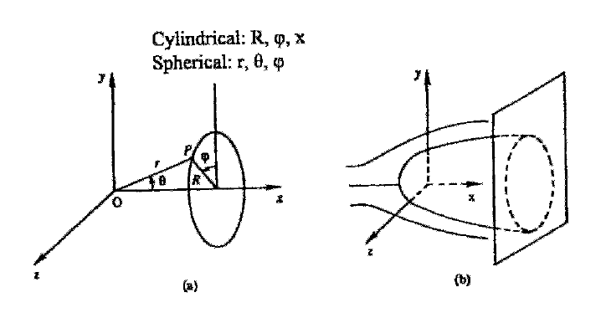
Escoamentos irrotacionais axissimétricos
Corpos de revolução serão considerados como tendo seus eixos coincidentes com o eixo x, de modo que o padrão de escoamento resultante seja independente da coordenada azimutal φ e seja idêntico em todos os planos contendo o eixo x.

Slide 113
Escoamentos irrotacionais axissimétricos
Equação da continuidade
Coordenadas cilíndricas
Coordenadas esféricas
Equação de Laplace
Coordenadas cilíndricas
(60)
(61)
(62)

Slide 114
Escoamentos irrotacionais axissimétricos
Coordenadas esféricas
Vorticidade
Coordenadas cilíndricas
Coordenadas esféricas
(63)
(64)
(65)

Slide 115
Função de corrente e potencial de velocidade para escoamento axissimétrico
Uma função de corrente pode ser definida para escoamentos axissimétricos pois a equação da continuidade envolve apenas dois termos. Em coordenadas cilíndricas, a equação da continuidade pode ser escrita como
que é satisfeita pela relação
(66)

Slide 116
Função de corrente e potencial de velocidade para escoamento axissimétrico
Conduzindo a
A função de corrente axissimétrica é por vezes chamada de função de corrente de Stokes. Ela possui unidades de m³/s em contraste com m²/s de funções de corrente para escoamento plano.
(67)

Slide 117
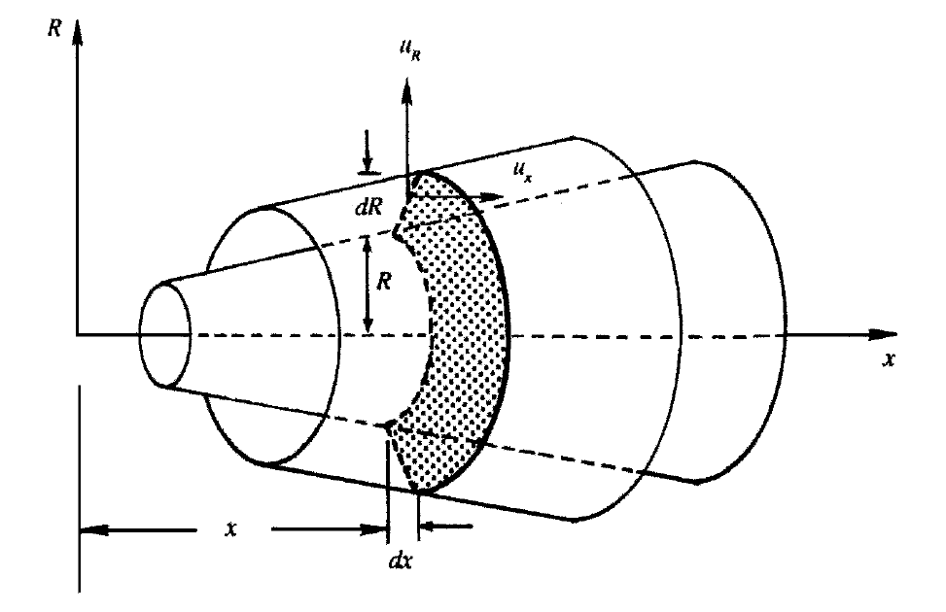
Função de corrente e potencial de velocidade para escoamento axissimétrico
Devido à simetria do escoamento em relação ao eixo x, superfícies de ψ constante são superfícies de revolução. Considerando-se duas superfícies de corrente descritas por valores constantes ψ e ψ + dψ.

Slide 118
Função de corrente e potencial de velocidade para escoamento axissimétrico
A vazão volumétrica através do espaço anular é
A forma dψ = dQ/2π mostra que a diferença nos valores de ψ representa a taxa de escoamento entre duas superfícies de corrente concêntricas por unidade de ângulo radial ao redor do eixo.
Se o escoamento é irrotacional, tem-se
(68)

Slide 119
Função de corrente e potencial de velocidade para escoamento axissimétrico
Substituindo-se as Eqs. (67) na Eq. (68), obtém-se
que é diferente da Equação de Laplace, Eq. (62), satisfeita para ϕ. É fácil mostrar que linhas de ϕ e de ψ constantes não são ortogonais. Esta é a diferença básica entre os escoamentos axissimétrico e plano.
Em coordenadas esféricas, a função de corrente é definida como
(69)

Slide 120
Função de corrente e potencial de velocidade para escoamento axissimétrico
Resultando em
que satisfaz a equação da continuidade para escoamento axissimétrico, Eq. (61).
(70)

Slide 121
Função de corrente e potencial de velocidade para escoamento axissimétrico
O potencial de velocidades para escoamentos axissimétricos é definido como
que satisfaz a condição de irrotacionalidade em um plano contendo o eixo x.
(71)

Slide 122
Exemplos de escoamentos axissimétricos
Escoamentos axissimétricos irrotacionais podem ser desenvolvidos da mesma forma que escoamentos planos, exceto pelo fato de não se poder utilizar variáveis complexas.
Escoamento uniforme
Para um escoamento uniforme U paralelo ao eixo x, o potencial de velocidades e a função de corrente são
(72)

Slide 123
Exemplos de escoamentos axissimétricos
Essas expressões podem ser verificadas usando as Eqs. (67), (70) e (71). Superfícies equipotenciais são planos normais ao eixo x, e superfícies de corrente são tubos coaxiais.
Fonte pontual
Para uma fonte pontual de intensidade Q [m³/s], a velocidade é u_{r} = Q/(4πr²). É fácil mostrar que em coordenadas polares
(73)

Slide 124
Exemplos de escoamentos axissimétricos
Superfícies equipotenciais são cascas esféricas e as superfícies de corrente são superfícies cônicas com θ constante.
Dipolo ou doublet:
Para o caso limite da combinação fonte-sumidouro, com a separação tendendo a zero e grande intensidade, tem-se que
(74)

Slide 125
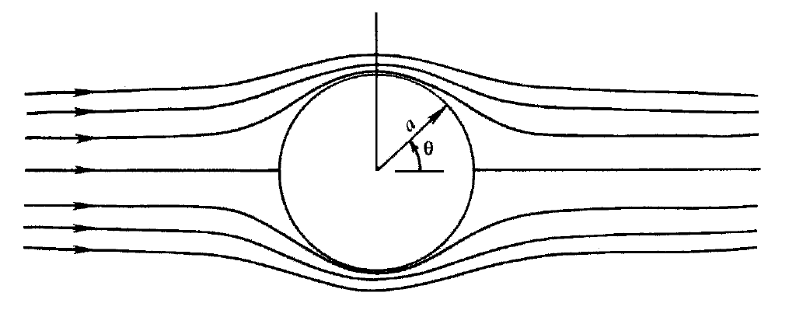
Exemplos de escoamentos axissimétricos
sendo m a intensidade do dipolo (doublet), direcionada ao longo dos valores negativos do eixo x.
Escoamento ao redor de uma esfera
O escoamento irrotacional ao redor de uma esfera pode ser gerado pela sobreposição de um escoamento uniforme e um dipolo (doublet) em fluxo contrário.

Slide 126
Exemplos de escoamentos axissimétricos
A função de corrente é
Tem-se assim que ψ = 0 para: θ = 0 ou π (para qualquer r), ou para r = (2m/U)^{1/3} (para qualquer θ). Então para todos os valores coincidentes com o eixo x e a superfície esférica de raio a = (2m/U)^{1/3} formam a superfície de corrente ψ = 0. Em termos do raio da esfera, as componentes da velocidade são dadas por
(75)
(76a)

Slide 127
Exemplos de escoamentos axissimétricos
e
O coeficiente de pressão na superfície é
que é simétrico, mostrando novamente o arrasto nulo em escoamentos irrotacionais em regime permanente.
(76b)
(77)

Slide 128
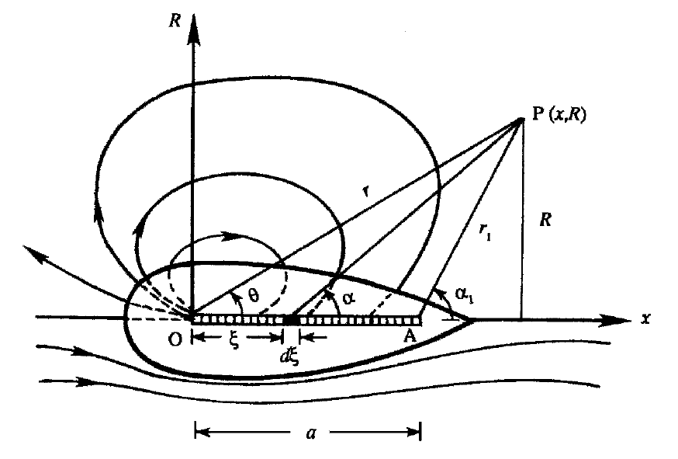
Escoamentos ao redor de corpos de revolução de linhas de corrente
Como em escoamentos planos, o movimento ao redor de um corpo de revolução fechado pode ser gerado pela sobreposição de uma fonte e um sumidouro de igual intensidade em um escoamento uniforme.

Slide 129
Escoamentos ao redor de corpos de revolução de linhas de corrente
Considere que exista uma fonte pontual Q [m³/s] posicionado na origem e uma linha de sorvedouros distribuída ao longo do eixo x de O a A. Seja o volume absorvido por unidade de comprimento da linha de sorvedouros igual a k [m²/s]. Um elemento de comprimento dξ do sorvedouro pode ser encarado como um sorvedouro pontual de intensidade k dξ, para a qual a função de corrente em qualquer ponto P é dado por

Slide 130
Escoamentos ao redor de corpos de revolução de linhas de corrente
A função de corrente total no ponto P, devida a toda a linha de sorvedouros de O até A é
A integral pode ser avaliada notando-se que
Dessa relação, obtém-se que
(78)

Slide 131
Escoamentos ao redor de corpos de revolução de linhas de corrente
A função de corrente da linha de sorvedouros é então
Para se obter um corpo fechado, deve-se ajustar as intensidades de tal modo que o fluxo emitido pela fonte é absorvido pelo sorvedouro, ou seja, Q = ak.
(79)

Slide 132
Escoamentos ao redor de corpos de revolução de linhas de corrente
Nesse caso, a função de corrente em um ponto P devido à sobreposição de uma fonte pontual de intensidade Q, de uma linha de sorvedouro distribuída de intensidade k = Q/a e um escoamento uniforme de velocidade U ao longo do eixo x é
(80)

Slide 133
Escoamentos ao redor de corpos de revolução arbitrários
O escoamento ao redor de um corpo de uma dada geometria pode ser simulado pela sobreposição de uma série de fontes e sorvedouros com intensidade desconhecida, posicionados sobre uma linha coincidente com o eixo do corpo, a um escoamento uniforme.
Os cálculos são realizados numericamente, empregando-se códigos computacionais.

Slide 134
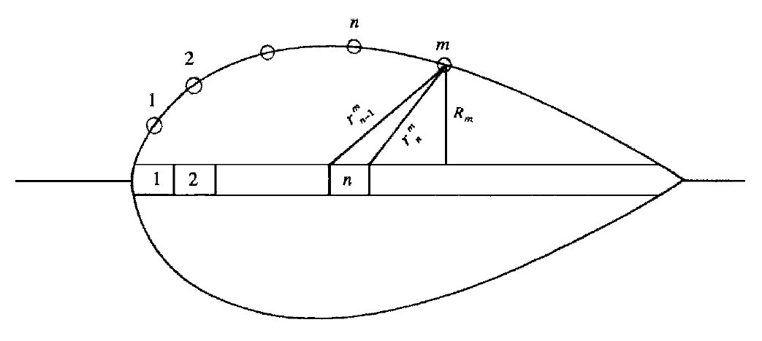
Escoamentos ao redor de corpos de revolução arbitrários
Seja um corpo de comprimento L dividido em N segmentos iguais de comprimento Δξ e seja k_{n} a intensidade [m²/s] de uma dessas linhas de fontes, que pode ser positiva ou negativa.

Slide 135
Escoamentos ao redor de corpos de revolução arbitrários
Então, a função de corrente em qualquer ponto m da geometria do corpo devido à linha de fonte n é dada, a partir da Eq. (79), por
o sinal negativo foi introduzido pois a Eq. (79) é para um sorvedouro. Quando combinada com um escoamento uniforme, a função de corrente em m devido a todas as N linhas de fontes é

Slide 136
Escoamentos ao redor de corpos de revolução arbitrários
Fazendo-se ψ_{m} = 0 para todos os N valores de m, obtém-se um conjunto de N equações algébricas com N incógnitas k_{n} (n = 1, 2, ..., N), que pode ser resolvido por uma técnica iterativa ou de inversão de matrizes.

